Slide 1




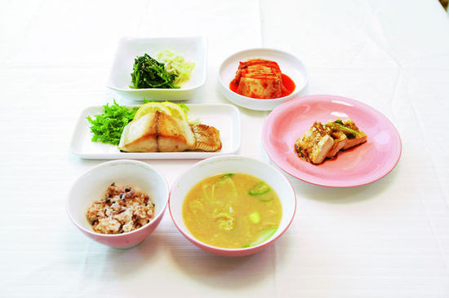
产品介绍：
“饮食日记”app是一款可以识别果蔬、菜品的饮食记录和分享软件，它运用了图像识别的果蔬识别和菜品识别api，在日常生活中用户遇到不认识的果蔬和菜品都可以通过拍照识别，给用户返回名称、菜品卡路里等信息，解决了用户对果蔬菜品有盲区的痛点。除此，用户还可以通过记录的日记文本，形成自己的心情标签和曲线，和他人相互分享饮食生活，满足用户的分享欲。
Notes:
过渡页上下页进度条图标

Slide 2

痛点：
1、生活中，用户可能会遇到自己不熟悉，甚至完全不认识的果蔬、菜品；
2、网上冲浪时，发现一些果蔬/菜品的图片，但不确定是什么；
3、用户想要吃一款美食，但是担心卡路里太高；
4、用户想要看看他人的饮食生活，找到更多新鲜感和不一样的食物；
5、用户经过努力做了一份非常美味的菜品时，想要记录下来并和别人分享。
Notes:
过渡页上下页进度条图标

Slide 3

加值宣言
图像识别api-果蔬识别：用户通过拍摄/上传本地图片的方式，对水果、蔬菜进行识别，最终识别出水果、蔬菜的名称；
图像识别api-菜品识别：用户通过拍摄/上传本地图片的方式，对菜品进行识别，可以帮助用户辨别各种菜品的名称，并返回卡路里、基本营养成分等一些基本介绍；
Notes:
过渡页上下页进度条图标

Slide 4
加值宣言
自然语言处理api-情感倾向分析：饮食和情感是密不可分的，饮食可以影响情感，情感也会反过来影响饮食。根据用户在饮食日记中编写的文字，分析用户的情感倾向，给日记形成一个情感标签，根据分析出的数值，连续记录一个星期形成情感曲线。
Notes:
过渡页上下页进度条图标

Slide 5
核心价值：
该app主要分为三个模块【日记】【社区】【我的】，其中【日记】为主要功能。用户可以通过拍照/上传图片的形式，识别果蔬、菜品的图片，不管是生活中吃到的、看到的，还是网上随手存的，都可以在这里识别，如果想要添加到饮食日记中，也可以加上文本内容，形成一个饮食小日记。饮食日记可以识别出果蔬、菜品的名称，以及菜品的相关卡路里等信息，如果希望获得更多的信息则可以通过点击外链到百科百科的信息。
Notes:
内容页

Slide 6
需求列表
需求 | 重要程度 | 可用api | 实现可能性
识别各种果蔬的名称 | ⭐⭐⭐ | 图像识别-果蔬识别 | 高
识别各种菜品的名称、卡路里 | ⭐⭐⭐ | 图像识别-菜品识别 | 高
分析日记文字的情感倾向 | ⭐⭐ | 自然语言处理-情感分析 | 较高
了解菜品的更多信息，如营养价值、禁忌人群等 | ⭐ | 图像识别-菜品识别 | 一般（不是所有识别的菜品都有这些信息）
Notes:
内容页

Slide 7
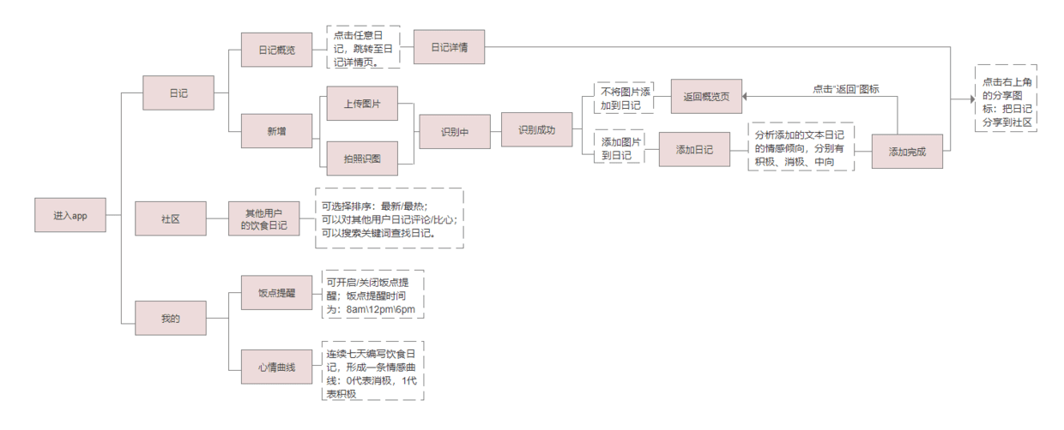
产品流程图
Notes:
内容页

Slide 8
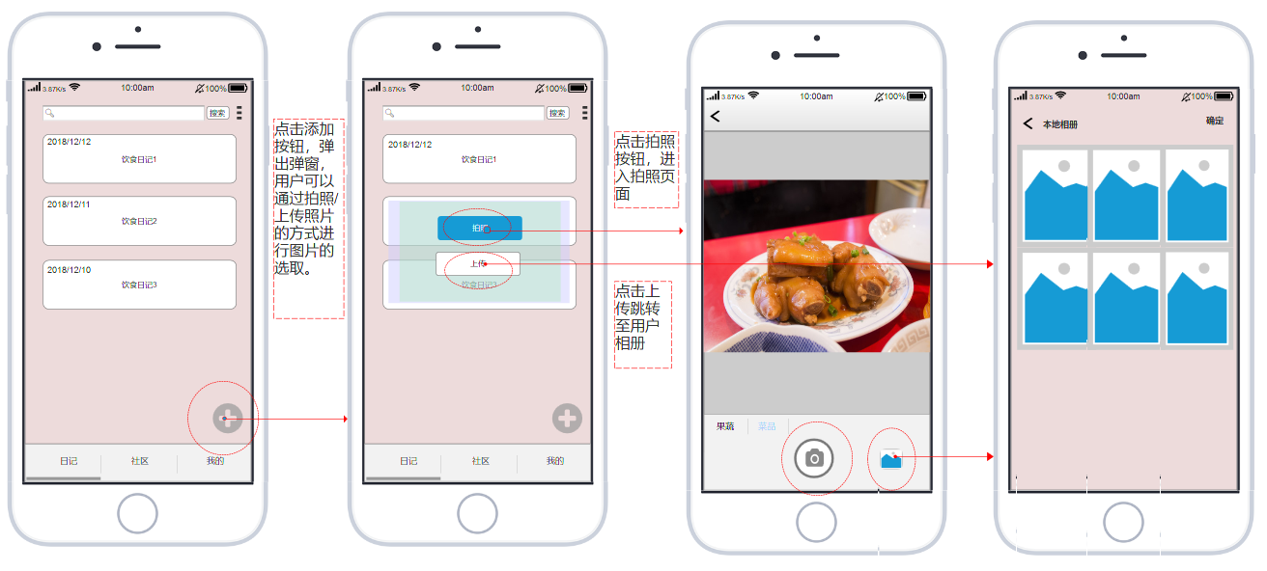
产品原型：拍照/上传菜品、果蔬的图片
Notes:
内容页

Slide 9
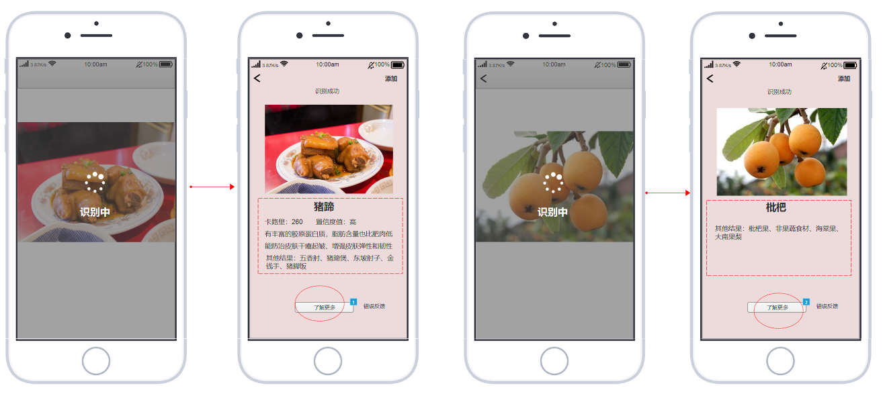
产品原型：果蔬、菜品识别
Notes:
内容页

Slide 10
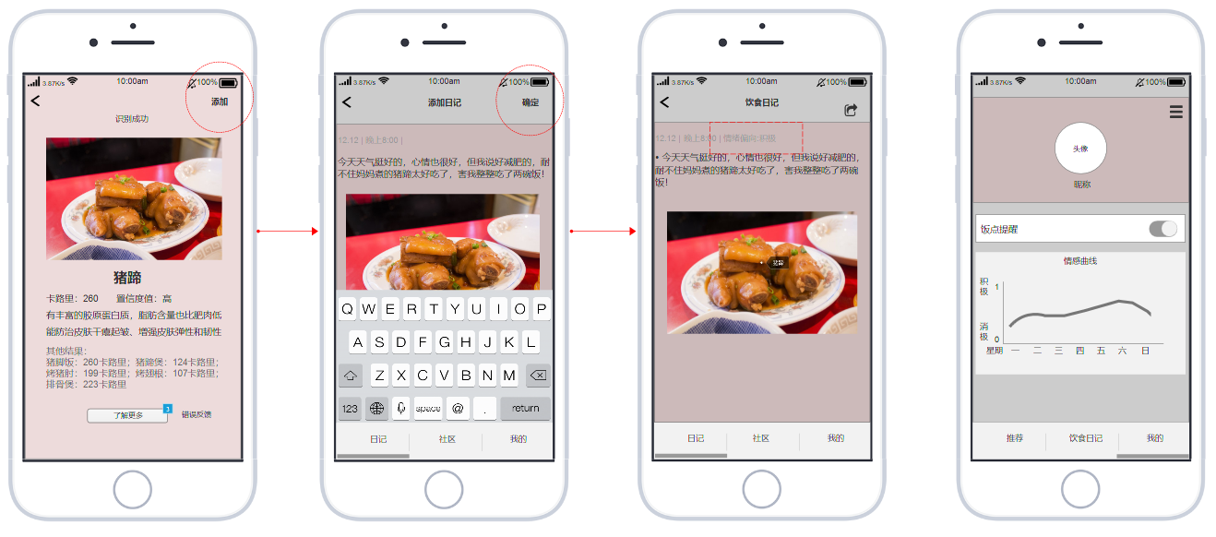
产品原型：将图片添加到饮食日记；并对输入的文字日记进行情感倾向分析；连续编写7天日记，会在【我的】页形成一条情感曲线。
Notes:
内容页

Slide 11
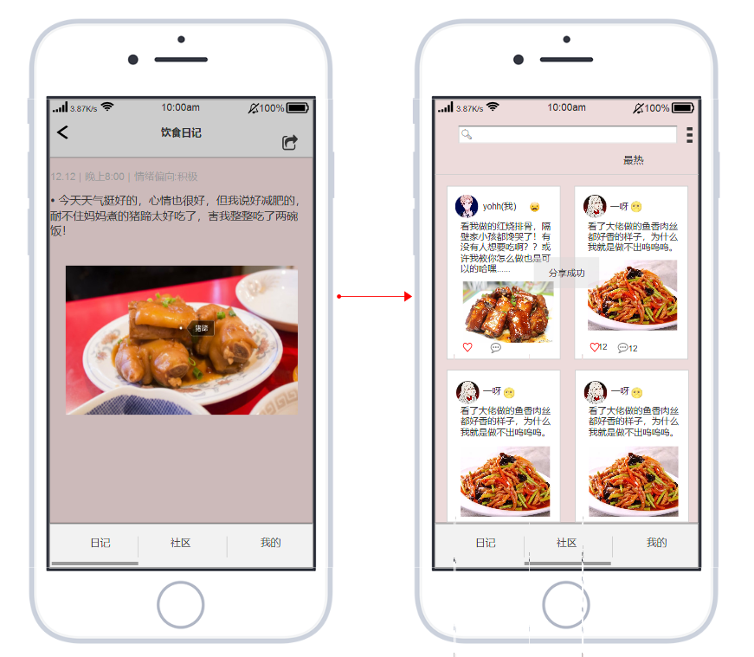
产品原型：分享自己的饮食日记到社区
Notes:
内容页

Slide 12
完整版产品原型
更多原型和交互点击
原型文档下载
Notes:
内容页

Slide 13
人工智能概率性：
图像识别的准确率和稳定性高，且通过深度学习和算法不断提高。实验：通过对日常生活的拍摄的菜品和果蔬图片进行识别后发现，清晰的正面图片一般都能识别成功，较为模糊的图片也能识别成功，非常模糊的图片较难识别成功，但是在返回结果中也有显示成功的名称，对使用的影响不大。【点击可查看更多 对不同特点图片的识别代码和结果】
Notes:
内容页

Slide 14
菜品识别api:
1、百度云菜品识别：（图片请点击-百度菜品识别api定价；百度菜品识别api功能）
百度ai的菜品识别api有免费版和付费版，可以用于个人开发和产品测试，也可以供企业使用。免费的调用量为500次/天，但是并发数不保证；付费版调用数无限制，并发数为10qps，大约0.3元可以调用一千次，调用量越多，收费越便宜。 接口返回有：菜品名称、置信度、卡路里、百科信息等综合信息，而且支持自定义菜品识别。
Notes:
内容页

Slide 15
2、阿里云菜品识别：（图片请点击-阿里云菜品识别api定价；阿里云菜品识别api返回）
阿里云的菜品识别仅支持50次免费试用，10元才可以调用1000次，价格要比百度贵得多，且成交数和评分都较低，网上能找到的参考文档也较少。返回参数仅有卡路里和名字，返回信息比百度少。
Notes:
内容页

Slide 16
3、京东云菜品识别：（图片请点击-京东云菜品识别api定价；京东云菜品识别api功能; 京东云公测阶段）
京东云调用量限制为5000/日，现在处于公测阶段，可以免费试用，但由于开发时间不长，目前的不稳定性和不成熟性较高。而百度菜品识别api已经过了这一阶段，和较多公司有了合作案例。京东云仅支持检测中餐菜品，且识别的返回结果只有菜品名称。
Notes:
内容页

Slide 17
4、聚合数据
接口地址：http://apis.juhe.cn/dishDetect/index
返回结果和百度的相似。另外，聚合数据还有菜谱大全api，对饮食类产品较友好。但是购买至少需要1000元，不适合个人开发者，比较适合企业使用。
Notes:
内容页

Slide 18
果蔬识别api:
1、百度果蔬识别
可以用于个人开发和产品测试，也可以供企业使用。免费的调用量一次性共有3000次。开通付费后无限制。返回的结果仅有果蔬名字。
2、聚合数据
至少需要1000购买，不适合个人开发者，比较适合企业使用，约0.02元调用一次。
3、腾讯云、阿里云的图像识别功能可以为所有种类的图片进行识别，包括果蔬、菜品，但没有细分种类，且返回信息少。
Notes:
内容页

Slide 19
使用后风险报告：
所使用的api为百度图像识别-菜品识别api和果蔬识别api、自然语言处理api。
市场竞争程度：百度图像识别api是目前找到划分最为细的一个，并且官方的支持语言多。更多竞争者——阿里云、腾讯云、京东云、华为云。
准确性和限制：图像识别的准确性比较高，但对图像识别有限制：图像识别限制
Notes:
内容页

Slide 20
使用后风险报告：
返回结果：菜品识别和果蔬识别的返回结果并没有十分丰富，而且不是所有识别的图片都会有禁忌人群、营养成分这些信息，水果蔬菜的识别结果也仅有名称。
定价：如上所示，定价比大多数api便宜，且免费次数多。对个人和初创公司友好，资金缺乏时，可以使用免费版测试产品。
目前来说，百度api发展得比较好，用户多，但仍然存在一些可以完善得地方。
Notes:
内容页

